Slide 1
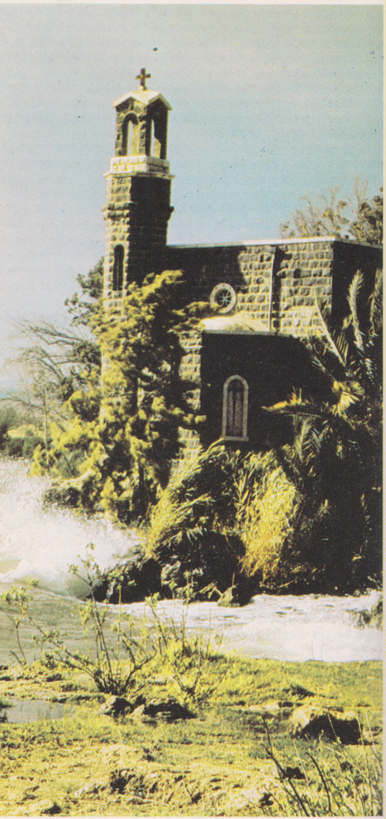
Tabga, chiesa del primato

Slide 2
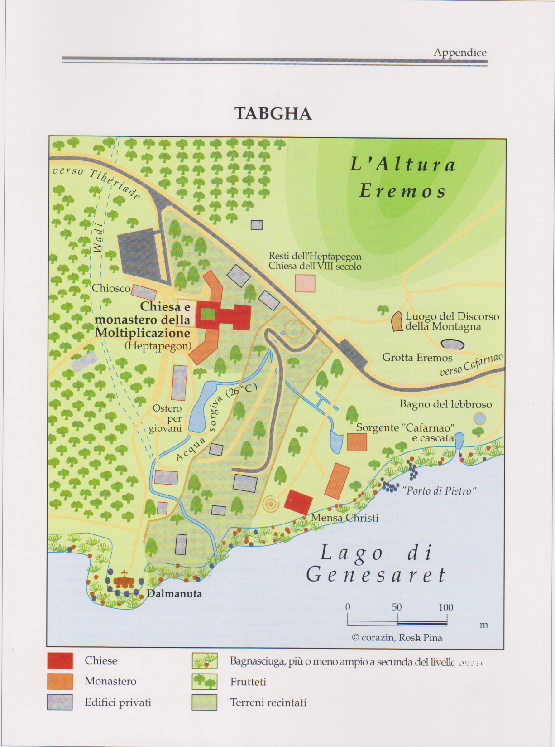

Slide 3
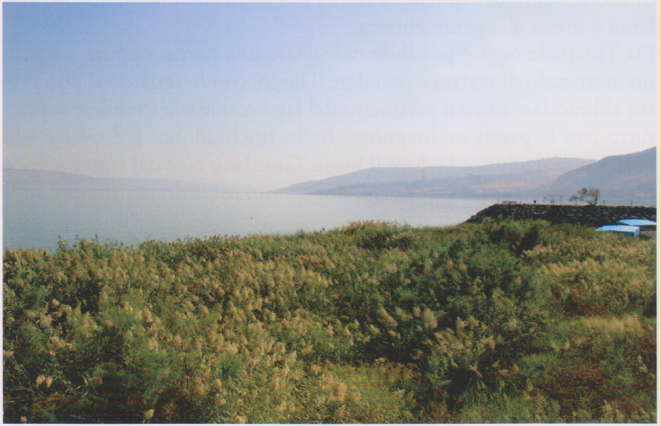
Veduta del lago di Tiberiade dalla chiesa del primatodi Pietro.

Slide 4
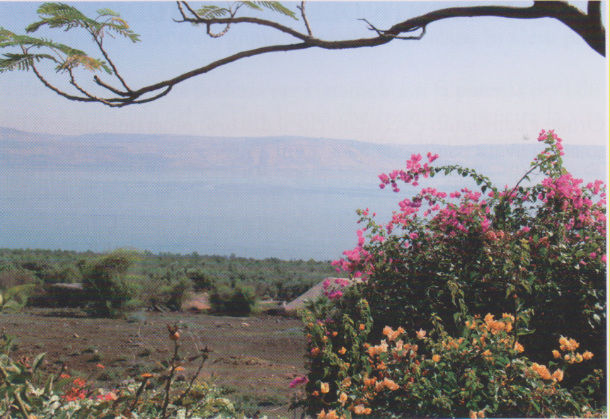
Veduta sul lago di Tiberiade

Slide 5
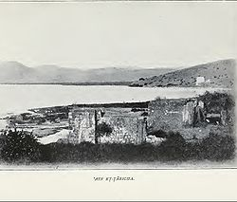
Tabga nel 1903

Slide 6
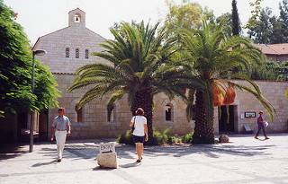

Slide 7
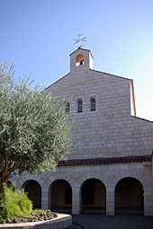
Tabga, chiesa della moltilicazione dei pani

Slide 8
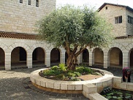
Tabga, Cortile della chiesa della moltiplicazione dei pani.

Slide 9
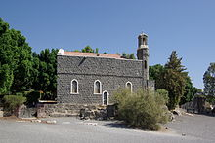
Tabga, chiesa del primato di Peitro

Slide 10
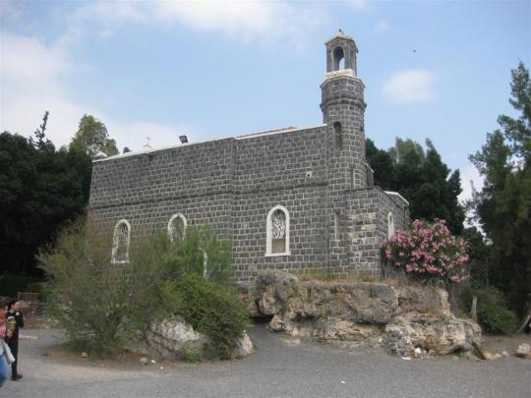

Slide 11
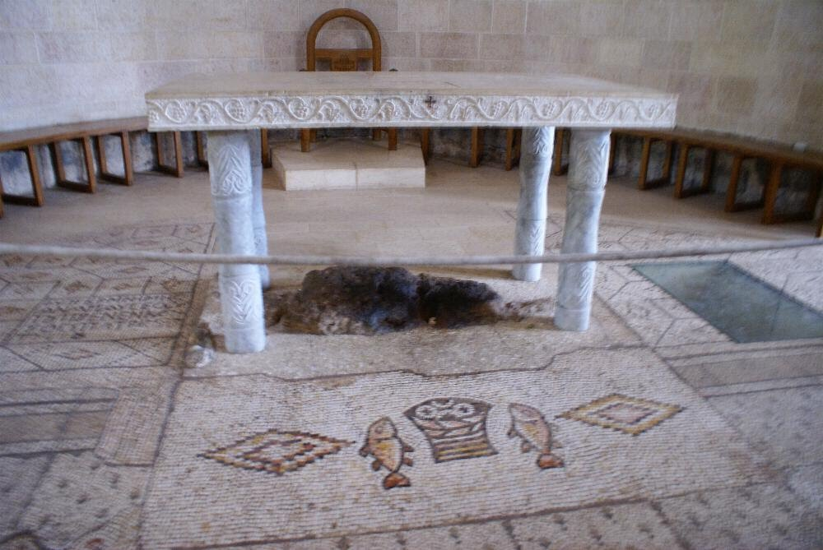

Slide 12
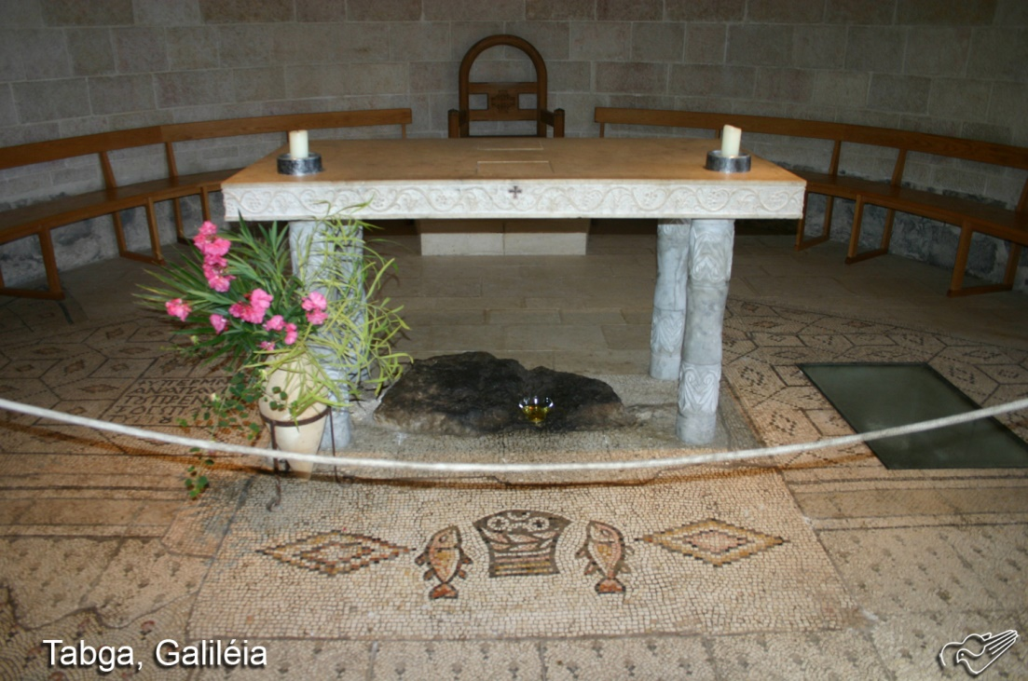

Slide 13
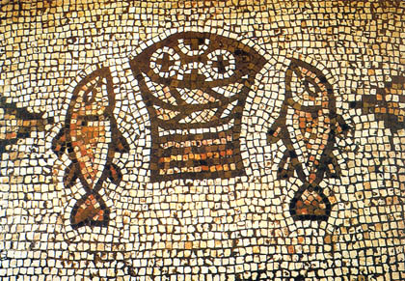

Slide 14
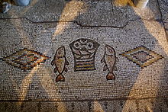
Mosaico con pane e pesci sul pavimento della chiesa del primato a Tabga

